Slide 1
广东省成人高考专用教材
（高中起点升本、专科）
英 语
讲师：梁晓亮

Slide 2
第三章 语法 第一节 名词 P35
第一节 名词
名词的意义和分类
名词是表示人、事物地点或抽象概念的词,如 student, boy, London, desk, idea等。
名词分为专有名词和普通名词两大类。
1.专有名词
表示具体的人、事物、地点或机构的专有名称,如 China, New York, the United states等。

Slide 3
第三章 语法 第一节 名词 P35
2.普通名词
表示某类人或某类事物的名称。普通名词又可分为:
(1)个体名词:表示单个的人或事物,如 lawyer, teacher, apple, classroom, flower等。
(2)集体名词:表示一群人或一些事物的总称,如 police, family, class, committee, people等。
(3)物质名词:表示无法分为个体的物质,如rice, water, air, snow, tea等。
(4)抽象名词:表示动作、状态、品质等抽象概念的词,如 future, victory, health, luck, friendship等。

Slide 4
第三章 语法 第一节 名词 P35
二、名词的数
名词可分为可数名词和不可数名词。
1.可数名词
表示可以用数字来计算的人、事物或概念的普通名词,有单数和复数两种形式。
a coat—coats a car-cars a friend-friends
a teacher--teachers a boy--boys

Slide 5
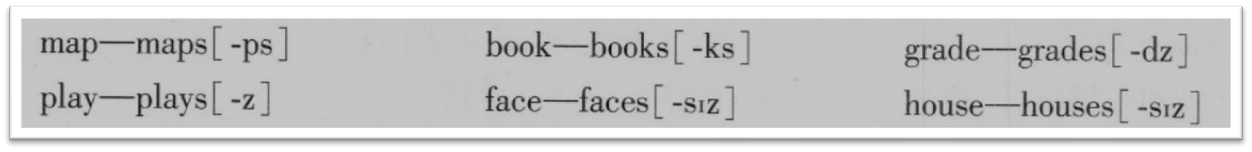
第三章 语法 第一节 名词 P35
可数名词复数形式的构成方法分为规则变化和不规则变化。
(1)规则变化。
①绝大多数名词的复数形式是在名词后加-s,清辅音后读[s],浊辅音和元音后读[z],s和z后

Slide 6
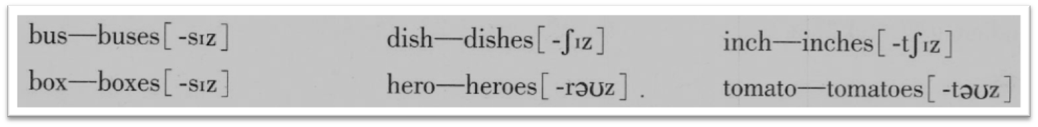
第三章 语法 第一节 名词 P35
②以字母s, sh, ch, x结尾和以辅音字母+o结尾的名词加es,分别读[ɪz]和[z]。
但以下词例外:
piano- pianos photo--photos

Slide 7
第三章 语法 第一节 名词 P36
③以字母f或fe结尾的名词构成复数形式时,要把f或fe变为v,再加-es,读[vz]。
但以下词例外: roof-roofs
④以辅音字母+y结尾的名词构成复数形式时,要把y变为i,再加es,读[ɪz]。

Slide 8
第三章 语法 第一节 名词 P36
(2)不规则变化。
①改变单数名词中的元音字母。
man—men woman—women
foot—feet goose—geese
②单、复数形式相同。
a sheep—two sheep a deer—two deer

Slide 9
第三章 语法 第一节 名词 P36
③其他形式
child—children ox—oxen mouse—mice
④表示“某国人”的名词单、复数形式因习惯而各异。
a.单、复数形式相同
a Chinese--two Chinese
a Japanese-two Japanese

Slide 10
第三章 语法 第一节 名词 P36
b.词尾加-s
a Russian-two Russians a German-two Germans
c. 变man为men
an Englishman-two Englishmen a Dutchman-two Dutchmen

Slide 11
第三章 语法 第一节 名词 P36
2.不可数名词
英语不可数名词,不论是具体的还是抽象的,都没有复数。如果要计算不可数名词所表达的数量,就得在数词和不可数名词之间加上“量词+of”,如 a glass of wine(一杯酒), a piece of advice(一条建议)。一般说来,个体名词和集体名词是可数名词,物质名词和抽象名词是不可数名词。表示无法用数字来计算的事物或概念的普通名词,一般只有单数主要指物质名词和抽象名词俱在某些具体憤况下也可以用复数。

Slide 12
第三章 语法 第一节 名词 P36
(1)物质名词在表示不同类别时可用复数。
fruit(水果)- fruits(各种水果) tea(茶)-teas(各种茶)
(2)有些名词的单、复数形式表示不同意义。
sand(沙子)- sands(沙滩) water(水)-waters(海水、河水、湖水)
green(绿色)- greens(青菜) snow(雪)- -snows(积雪)
(3)抽象名词用复数形式时,表示其他意义。
time(时间)-time(时代) work(工作)- works(著作)
spirit(精神) -spirits(情绪、酒精) iron(铁)-ions(镣铐)

Slide 13
第三章 语法 第一节 名词 P36
(4)专有名词一般只用单数,但有时也可用复数。
The West Indians(西印度群岛) The Wangs (王家一家人)

Slide 14
第三章 语法 第一节 名词 P37
三、名词的格
名词有主格、宾格和所有格三种形式,分别作句子的主语、动词或介词的宾语和表示所有关系。
其中只有所有格有形式变化。
名词中表示所有关系的形式叫名词所有格,根据词形变化分为's属格、of属格和双重属格三种。

Slide 15
第三章 语法 第一节 名词 P37
1.'s属格
(1)'s属格的构成。
①通常是在名词后加“'s”。
the teacher' s house那位老师的房子
the people' s needs人民的需要
the women' s rights妇女的权利
passers-by' s words过路者的话语

Slide 16
第三章 语法 第一节 名词 P37
②以-s或es结尾的复数名词的所有格只在名词后加“s”。
the doctors’ office医生们的办公室
the masses' advice群众的建议
the boys‘ toy男孩们的玩具
③如专有名词以-s结尾,其所有格一般只加“'s”,但有时也可加“”。
Burns' s poems( Burns' poems)彭斯的诗
Charles' s house( Charles' house)查尔斯的房子

Slide 17
第三章 语法 第一节 名词 P37
(2)'s所有格的用法。
①表示有生命的东西(人或物)的名词。
her family' s pride她家庭的骄傲
Jane and Helen' s room珍妮和海伦的房间(共有)
Tom' s and frank' s bikes汤姆和弗兰克各自的自行车
②表示“店铺”、“某人家”的名词所有格后面,一般省略它所修饰的名词
the tailor's裁缝铺 the barber's理发店
the Zhang‘s张家 at my aunt's在我姑姑家

Slide 18
第三章 语法 第一节 名词 P37
③有些指时间距离家城镇等无生命事物的名词也可加“s”表示所有格
today's newspaper 今天的报纸
half an hour' s speech半小时的演讲
the city' s history那个城市的历史
the book' s author那本书的作者
Shanghai' s population上海的人口

Slide 19
第三章 语法 第一节 名词 P37
2.of属格
(1)表示无生命东西的名词一般与of构成词组表示所有关系。
the cover of the book书的封面
the workshops of the plant工厂的车间
the moral of the story故事的寓意

Slide 20
第三章 语法 第一节 名词 P37
(2)指有生命的东西也可用of词组表示所有格。
①名词较长。
the portrait of Carl Marx卡尔·马克思的肖像
the achievements of her father, Dr. Smith她的父亲史密斯博士的成就

Slide 21
第三章 语法 第一节 名词 P38
②名词的定语较长或属格的名词后有修饰语就只能用of词组。
Do you know the name of the teacher standing over there?
你知道站在那儿的那个老师的名字吗?
She is the student of the dean who is one of the most famous artists in the country
她是系主任的学生,系主任是全国最著名的画家之
the tombs of the killed死者的坟墓

Slide 22
第三章 语法 第一节 名词 P38
3.双重属格“of词组+’s属格”的用法
在表示所属物的名词前有冠词、数词、不定代词或指示代词(如a, two, some, a few, this, that, these, those等)时,常用“of词组+’s属格”形式,通常表示“许多中的一个(或一部分)”之意
a friend of June’s(= one of June’ s friends)琼的一个朋友
some inventions of Edison’s爱迪生的一些发明
that novel of Dickens’狄更斯的那部小说

